Slide 1



INEP Plus
Introducción “Facilitada” a la Prevención Basada en Evidencia

Slide 2
I
Sesión 3

Slide 3
Sesión 3. Objetivos:
Revisar el aprendizaje y comprensión del estudio en línea de las Lecciones 3 y 4 de INEP: compartir inquietudes, dudas, preguntas, necesidades, etc.
Preparar las Lecciones en línea que se revisarán, antes de la sesión.
Abordar cualquier inquietud, duda, preocupación o necesidad que surja hasta este punto del Curso .
Notes:
Importante: Recuerde que es un facilitador y no un experto. Puede decirle al grupo que retomará el tema con ellos en caso de que le hagan preguntas que no sepa cómo abordar.

Slide 4
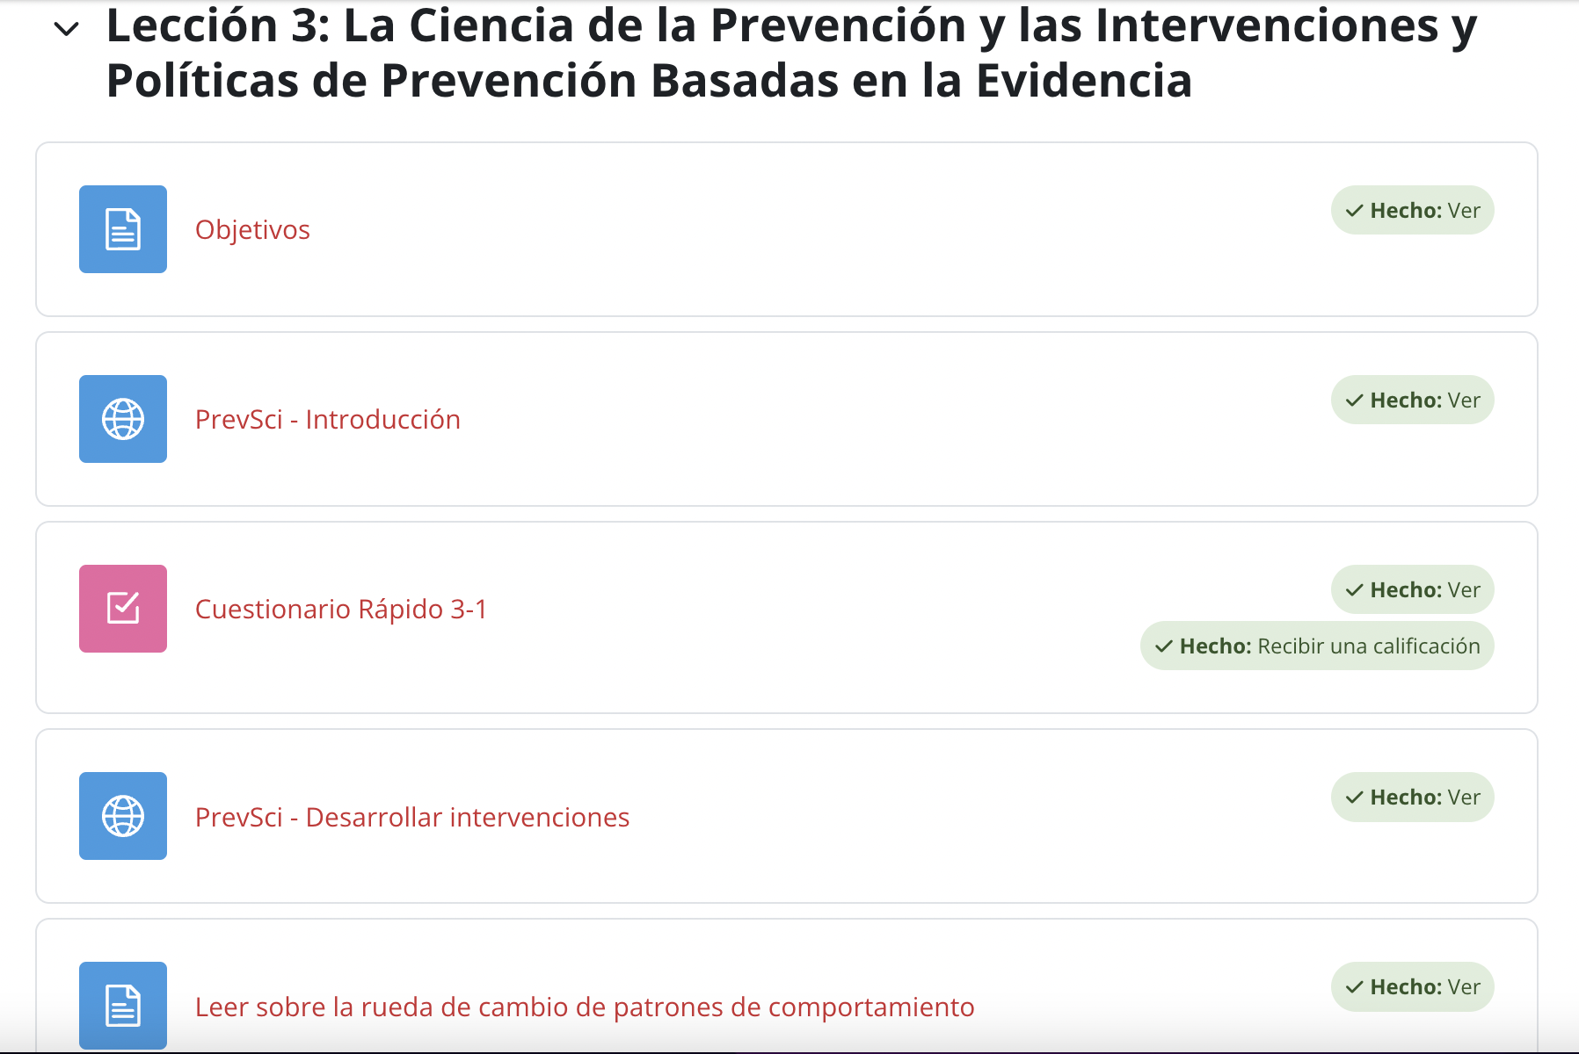
Lección 3. Revisión

Slide 5
I
Lección 3. Objetivos
Explicar el significado de Ciencia de la Prevención.
Presentar los conceptos de "buenas prácticas" y "prácticas basadas en evidencias”.
Abordar la Teoría del Comportamiento Planificado.
Describir las fases importantes en el desarrollo de intervenciones de prevención.
Reconocer que la prevención se basa en la teoría y evidencia.
Abordar los enfoques deseados para la toma de decisiones informadas y la práctica de la prevención.
Notes:
Recuerde los objetivos para ayudar a los participantes a reconectarse con el curso.

Slide 6
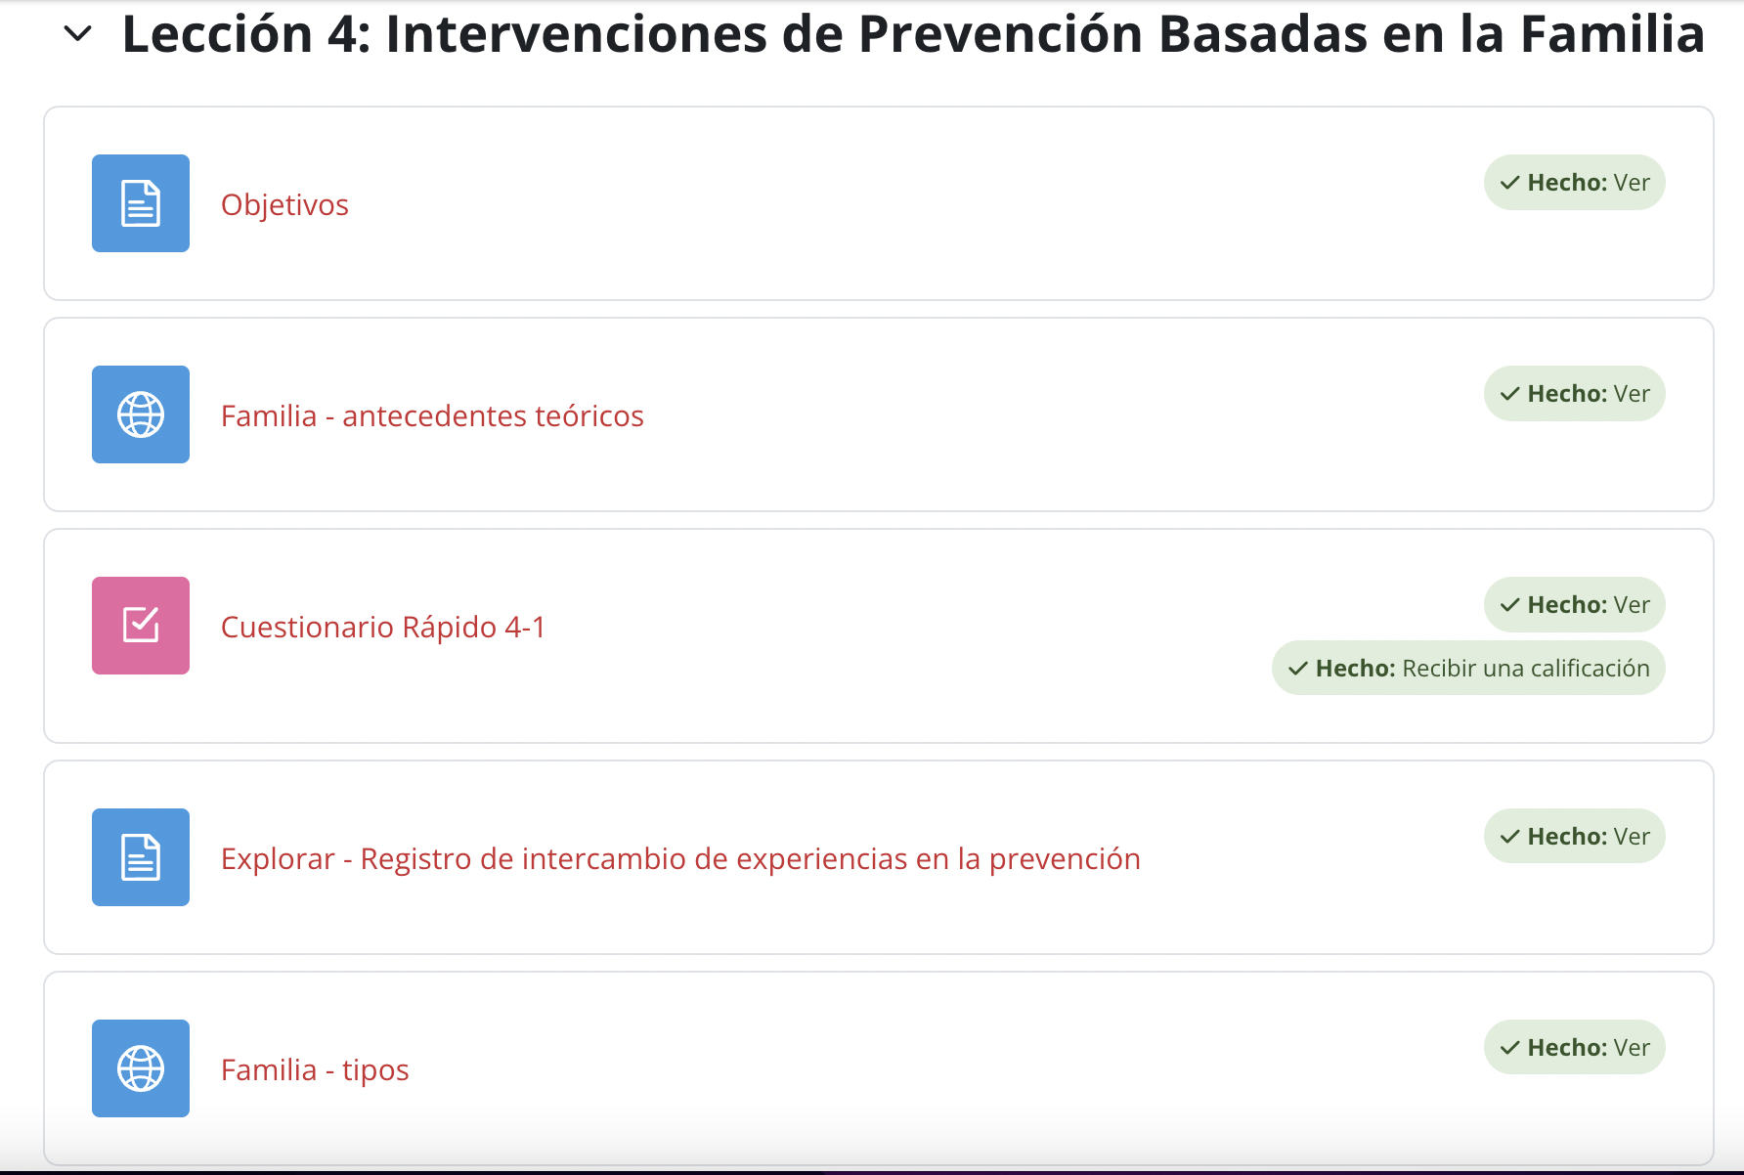
Lección 4. Revisión

Slide 7
Lección 4. Objetivos
Describir los diferentes tipos de "familias”.
Comprender cómo las prácticas familiares influyen en el consumo de sustancias por parte de los jóvenes, así como los problemas relacionados.
Identificar los principios y componentes clave que guían las intervenciones familiares eficaces.
Reconocer y describir las intervenciones familiares basadas en evidencia que previenen el consumo de sustancias.
Describir cómo pueden aplicarse los distintos programas de prevención familiar en función de las necesidades de la comunidad o de la organización.
Describir las barreras comunes y soluciones para la implementación exitosa de los programas de prevención eficaces que estén basados en la familia.
Notes:
Recuerde los objetivos para ayudar a los participantes a reconectarse con el curso.

Slide 8
Actividad: Vamos a discutir sobre lo que aprendimos de las Lecciones 3 y 4
Grupos de discusión
¿Qué aprendiste de las Lecciones?
¿Qué fue nuevo para ti?
¿Qué llamó tu atención?
¿Qué no quedó claro?
¿Qué dudas o preguntas surgieron?
Notes:
Deje que los participantes trabajen en grupos pequeños (de 5 personas cada uno) durante 20 minutos. Pídales que compartan sus dudas y ofrezcan respuestas. Invite a cada grupo a nombrar un portavoz que se referirá al pleno.

Slide 9
I
Lección 3

Slide 10
I
Teoría del comportamiento planificado
Creencias sobre las conductas y valoración sobre las consecuencias de la conducta
Restricciones del entorno
Actitudes
Creencias normativas y motivación para cumplir las normas
Normas
Intenciones
Comportamiento
Creencias sobre la eficacia
Auto-eficacia
Habilidades
Notes:
Hay muchas más teorías en el Manual EUPC. Este es sólo un ejemplo: la Teoría del Comportamiento Planificado de Fishbein/Ajzen. Las primeras partes de la teoría afirman que mis propias actitudes (“qué quiero y cuál podría ser la consecuencia), junto con mi percepción normativa (“¿qué pensarán los demás?... ¿y me importa?”) dan una predicción bastante buena de intenciones de uso. Se ha demostrado en numerosas investigaciones que las “intenciones de comportamiento” afectan sus acciones. Es una de las teorías más aceptadas en nuestro campo.
Luego el modelo se completó con factores adicionales: la creencia en mi propia eficacia y las habilidades reales para implementar realmente mi intención. ¿No tenemos todos la intención de hacer más deporte y comer menos? Entonces conocerás la brecha entre las intenciones y el comportamiento real. Más recientemente se añadió el factor “limitaciones ambientales”, que es externo a nuestras habilidades y actitudes. La Teoría del Comportamiento Planificado es una de las teorías más utilizadas en el campo de la prevención. Sin embargo, no parece haber espacio para las características impulsivas de los seres humanos: que a menudo actuamos de manera emocional, impulsiva, reaccionando automáticamente a los estímulos. Dicho sin rodeos, supone que las actitudes siempre determinan nuestro comportamiento.

Slide 11
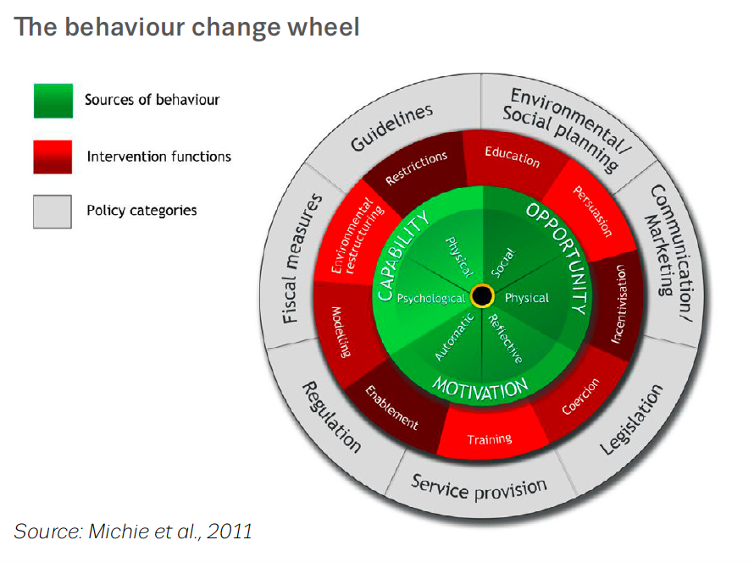
I
Modelo de la Rueda de cambio de comportamiento
Ambiente/
Planificación Social
Pautas
Modelo COM-B (Capacidad- Oportunidad-Motivación-Comportamiento).
Restricciones
Educación
CAPACIDAD
Persuación
Reestructuración del entorno
OPORTUNIDAD
Medidas fiscales
Físico
Social
Comunicación/
Marketing
Fuentes de comportamiento
Estrategias de intervención
Psicológico
Físico
Política
Modelado
Incentivación
Autómatico
Reflexivo
Habilidad
Regulación
Habilitación
MOTIVACIÓN
Coerción
Legislación
Capacitación
Prestación de servicios
Notes:
Los marcos teóricos también son importantes para tener más claridad sobre lo que realmente estamos haciendo en prevención, es decir: ¿cuáles son los contenidos, los ingredientes de las intervenciones de prevención? Esto es diferente de "¿cuál es la teoría detrás?" El modelo COM-B es muy útil para esto. Significa C – Capacidad, O-Oportunidad y M – Motivación son tres determinantes clave de nuestro comportamiento – esa es la B. En la Rueda que ves aquí, tienes estas tres Fuentes de Comportamiento en el círculo interior… y en rojo tienes las FUNCIONES de prevención. El otro círculo son las diferentes opciones políticas. Básicamente todo lo que puedes hacer en prevención, en todo el campo de la Salud Pública, se puede categorizar en estos campos.

Slide 12
I
Portal de buenas prácticas
"La mejor aplicación de la evidencia disponible a las actividades actuales en el campo del uso de sustancias“
Notes:
Ésta es la definición que utiliza el OEDT de “mejores prácticas”. Tenga en cuenta también que "lo mejor disponible" permite la actualización y el cambio continuos de conocimientos y declaraciones.

Slide 13
I
Lección 4

Slide 14
I
Entendiendo la naturaleza y estructura de las familias
¿Qué definimos como familia?
Las personas de distintos países o culturas suelen definir a la familia de manera diferente.
Las forma en que las familias se estructuran a sí mismas -las actitudes, creencias y valores que defienden- definirán su identidad e influirá en cómo los miembros de la familia interactúan con los demás y cómo esperan que los demás interactúen con ellos.
Notes:
Por ejemplo, en Estados Unidos, Canadá y muchos países europeos, la “familia” se define más comúnmente como la “familia nuclear”, es decir, dos parejas y sus hijos, familias monoparentales o paternidad coexistente (familias “mixtas”). En otras partes del mundo, la “familia” a menudo se define como familia extensa que incluye abuelos, tías, tíos, primos y parientes extendidos. Las altas tasas de divorcio y nuevo matrimonio en Europa durante las últimas décadas han contribuido a un aumento en el número de familias "mixtas" y familias monoparentales. Las familias son grupos únicos de individuos en muchos sentidos y son diferentes de los grupos de pares u otros grupos sociales. A diferencia de la mayoría de los grupos sociales, las familias suelen contener miembros relacionados por linaje sanguíneo y fuertes vínculos sociales. Debido a la cercanía de las relaciones y las tareas específicas de las familias, crean distintos patrones de interacción que las definen. Las familias pueden brindar apoyo social a sus miembros y un sentido de pertenencia. Este sentimiento de pertenencia es importante para nuestro desarrollo humano y nos ayuda a convertirnos en personas resilientes, con menos posibilidades de desarrollar problemas de conducta.

Slide 15
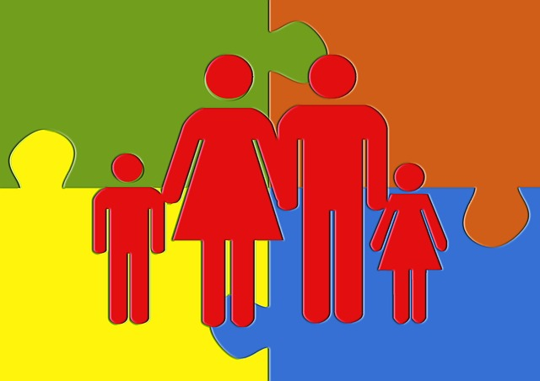
I
La socialización de las niñas y niños: una función familiar muy importante
La familia suele ser el contexto en el cual los niños aprenden las normas, valores, actitudes y comportamientos de su grupo.
Los padres y madres inculcan estas normas mediante diversas formas de enseñanza, crianza y disciplina.

Slide 16
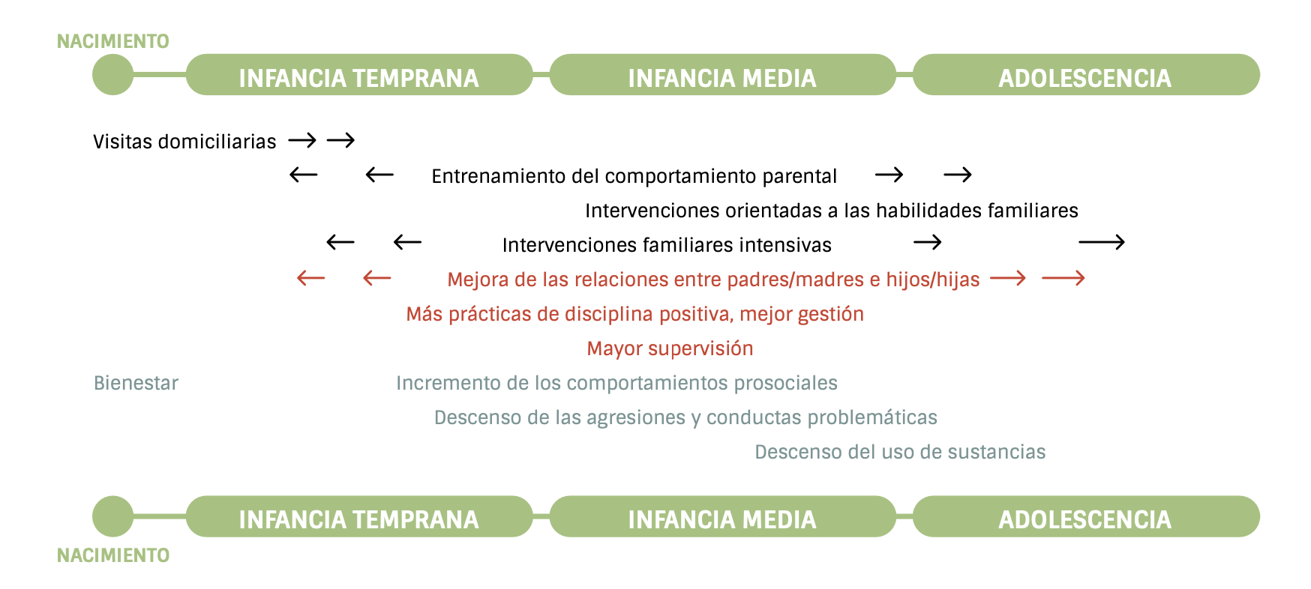
I
Tipos de intervenciones basadas en la familia
Notes:
Las intervenciones parentales se centran únicamente en cambiar prácticas parentales específicas, como la disciplina y la comunicación efectiva, y pueden involucrar únicamente a los padres. Los niños de la familia podrán asistir o no a la intervención. Las intervenciones en materia de habilidades familiares suelen tener un alcance más amplio e implican capacitar a los padres para mejorar y fortalecer sus habilidades parentales y capacitar a los niños en habilidades personales o sociales; ; También implican capacitación directa y práctica de habilidades para toda la familia.
Las intervenciones de habilidades familiares a veces se brindan en combinación con otras intervenciones (por ejemplo, una intervención escolar en la misma comunidad) como parte de una estrategia de prevención más amplia e integral. Alguna evidencia sugiere que una combinación de enfoques puede ser eficaz para reducir el consumo de sustancias en la población. Las estrategias de crianza y los patrones de interacciones familiares serán diferentes a medida que los niños de la familia alcancen diferentes edades.
La teoría que sustenta las intervenciones basadas en la familia es que, al influir en los procesos familiares, como la crianza de los hijos, las intervenciones promoverán un comportamiento juvenil saludable y evitarán el desarrollo de comportamientos problemáticos. La familia es una de las influencias más importantes a nivel micro en las características personales de un individuo que, en última instancia, puede llevarlo al consumo de sustancias.

Slide 17

I
Algunos de los factores familiares más importantes que influyen en el desarrollo infantil y juvenil
Buenas relaciones entre padres/madres e hijos.
Estrategias eficaces de gestión de la conducta.
Comunicar valores a favor de la familia.
Implicarse en la vida de las niñas y niños
Los padres y madres que brindan apoyo emocional, cognitivo y económico proporcionan múltiples recursos para el desarrollo saludable de las niñas y niños.

Slide 18
I
Intervenciones preventivas basadas en la familia
Contenido parental: enseñar a madres y padres a ser receptivos y responder adecuadamente a las necesidades y peticiones de sus hijos/as
Los padres y madres deben:
Utilizar la atención positiva y hacer saber a las niñas y niños cuando se portan bien, no sólo cuando incumplen normas.
Hablar tanto de sus propias emociones como de las de sus hijos/as para ayudarles a reconocer y expresarlas;.
Aprender la importancia de mostrar un comportamiento adecuado: si los padres no quieren que las niñas, niños y adolescentes consuman drogas, deben mostrar ese comportamiento.
Aprender nuevas habilidades de afrontamiento y control de la ira para hacer frente a la inevitabilidad del estrés y el cambio en la familia y su entorno social más amplio.
Aprender a actuar con sensibilidad – es decir, permitir que a sus hijos/as tener algo de control y dirigir la situación, mientras que madres y padres siguen el juego.
Tener expectativas adecuadas a la edad y nivel de desarrollo de sus hijo/ass.
Notes:
Las buenas intervenciones también pueden enseñar a los padres a participar en la vida escolar de sus hijos. Después de la familia, la escuela es una de las estructuras socializadoras más importantes para un niño.

Slide 19
I
Intervenciones preventivas basadas en la familia
Contenido para padres y madres: enseñar a los padres a ser receptivos y a responder adecuadamente a las necesidades y peticiones de sus hijos
Contenido para niñas, niños y jovenes
Las intervenciones pueden ayudar a desarrollar sus capacidades emocionales:
Reconocer sus propias emociones y las de los demás.
Expresar adecuadamente sus emociones.
Gestionar las emociones difíciles.
Sentir y mostrar empatía por los demás cuando estén sufriendo.
Ser capaces de recibir retroalimentación sobre sí mismos sin ponerse a la defensiva: es una buena forma de aprender sobre sí mismos y sus relaciones.
Cómo cuidar de sí mismos de forma saludable, incluyendo nutrición y la salud física.
Cómo interactuar positivamente con otras personas, por ejemplo, tomando turnos y trabajando juntos.
…. y desarrollar una orientación hacia el futuro

Slide 20
I
Habilidades parentales
 | Relacionado con resultados positivos | Sin relación con resultados, o bien, con resultados negativos
Contentido | Mejorar los lazos familiares Proporcionar habilidades para: Crianza afectuosa. Establecer normas de comportamiento aceptable. Controlar el tiempo libre y los patrones de amistad. Disciplina positiva y adecuada al desarrollo. Implicación en el aprendizaje y la educación. Convertirse en un modelo a seguir | Proporcionar información a los padres sobre las sustancias Socavar la autoridad de los padres
Estructura | Múltiple sesiones de grupo Interactivo | Centrarse exclusivamente en la niña o el niño. La lectura como único medio de transmisión.
Entrega | Instructores formados. Organizados para facilitar la participación. | Instructores poco preparados.
Notes:
De acuerdo con los estándares internacionales de la UNODC, aquí presentamos lo que funciona o no en las intervenciones de prevención basadas en la familia.

Slide 21
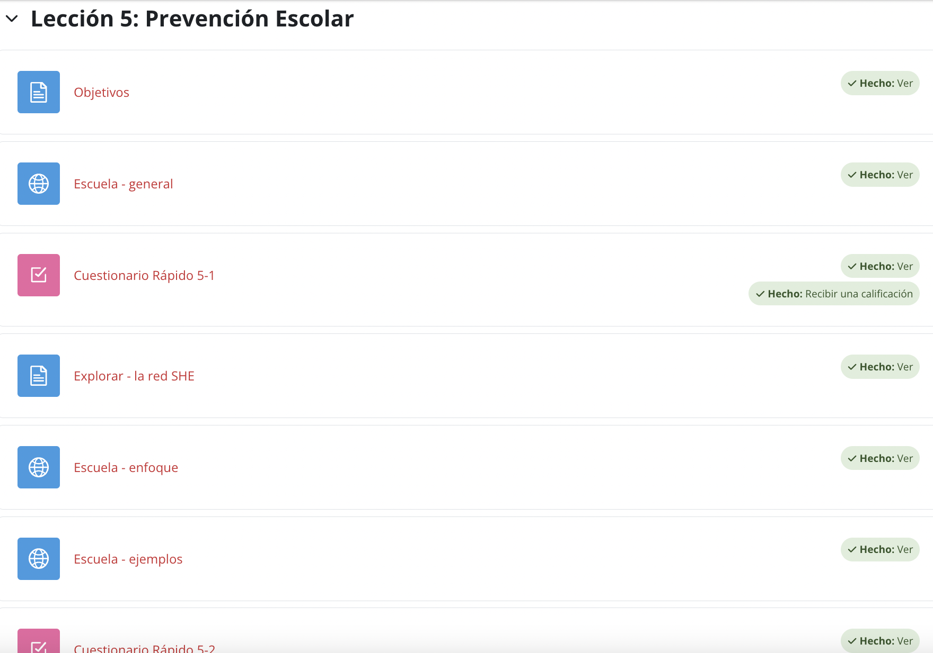
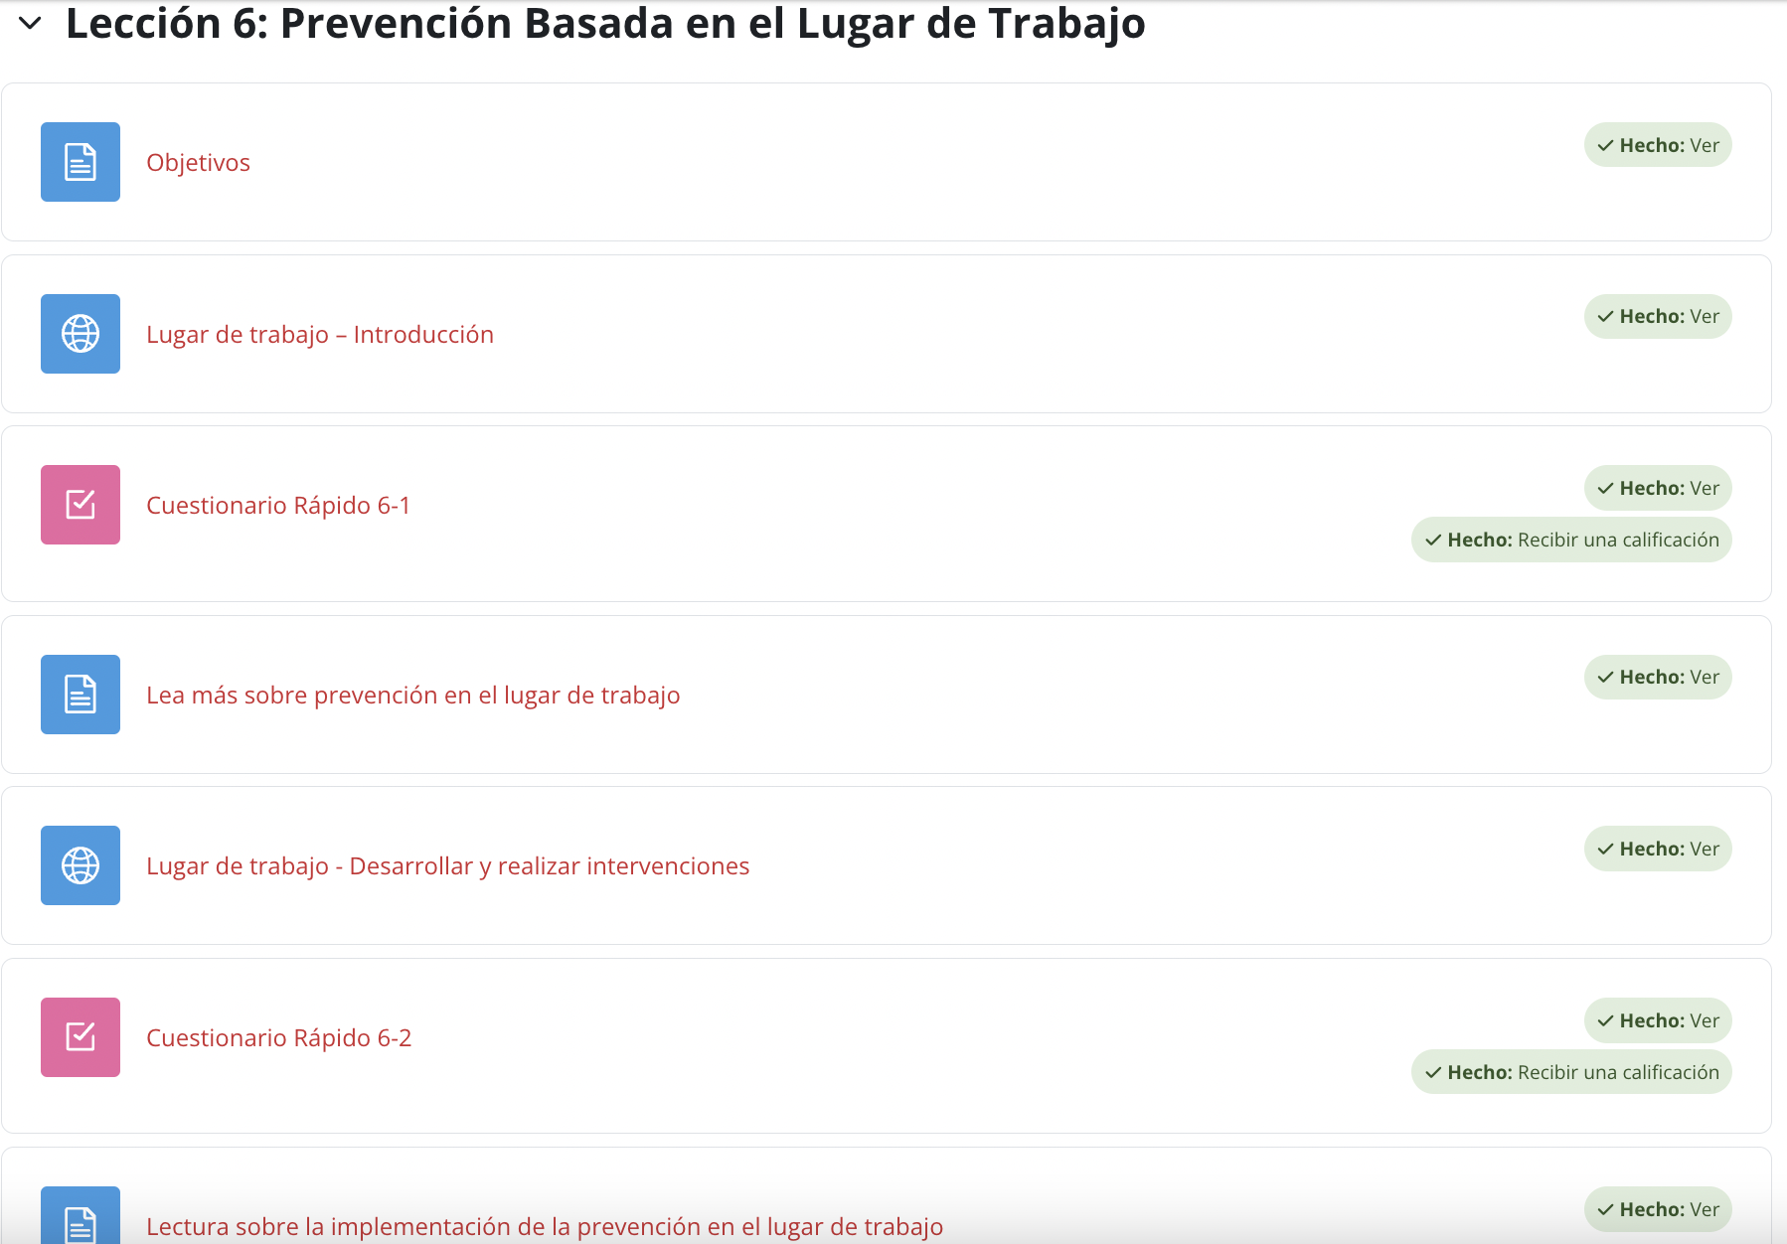
I
Tarea de la Sesión 3
Revisar las Lecciones 5 y 6

Slide 22
La próxima sesión será el día
----Fecha----
Notes:
Subraye la viñeta subrayada como punto clave que debe abordarse

Slide 23
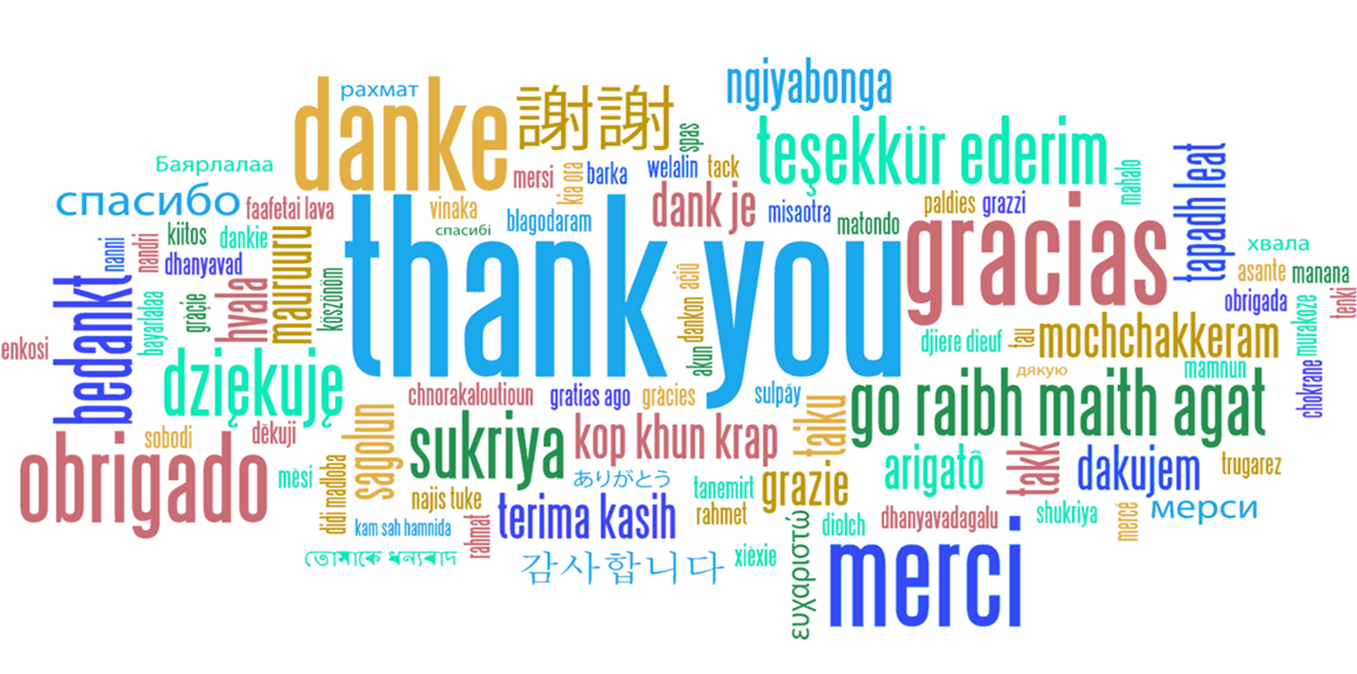
Fin de la Sesión 3

